Slide 1
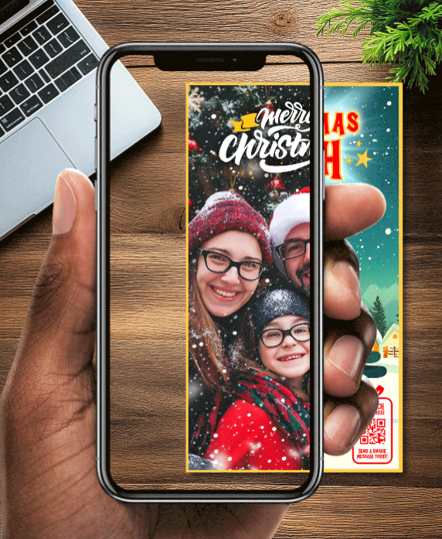
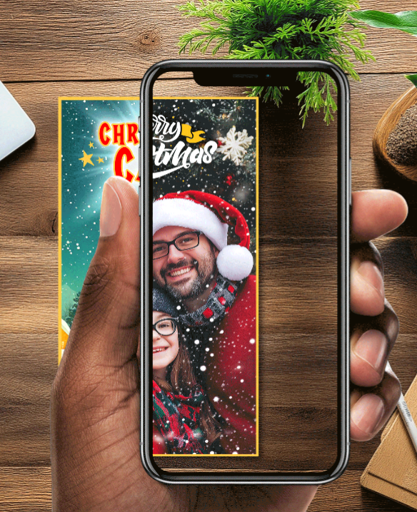
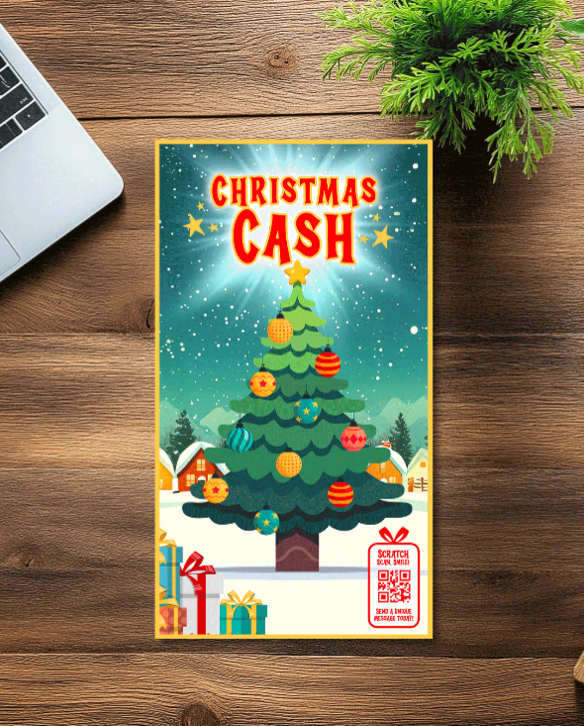
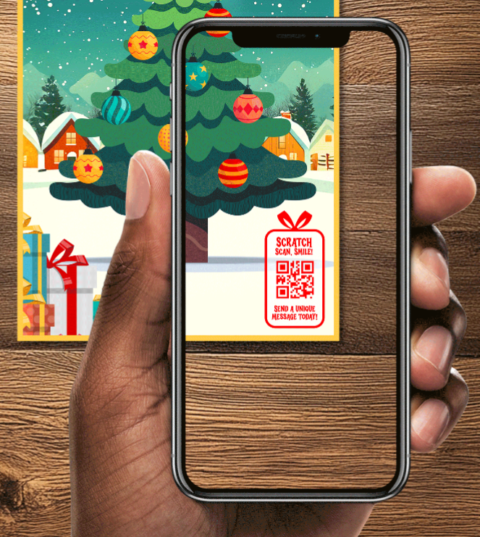
Stell dir vor, ein neues personalisiertes Video-Rubbellos ist gerade erschienen:
Christmas AR Message
🎁 Dieses Geschenk-Rubbellos hat einen garantierten Gewinn, kostet in der Trafik 10 € und hat ein festliches Weihnachtsdesign – perfekt zum Verschenken.
Auf der Vorderseite des Rubbelloses befindet sich ein QR-Code, den man mit dem Handy scannen kann. Nach dem Scannen kannst du ein kurzes Video aufnehmen, in dem du der beschenkten Person frohe Weihnachten wünschst. Danach wird ein weihnachtlicher Filter mit festlichem Design über das Video gelegt.
🎄 Sobald das Rubbellos verschenkt wurde, kann die beschenkte Person es freirubbeln, den Gewinn entdecken und anschließend denselben QR-Code scannen. Deine persönliche Weihnachtsbotschaft erscheint direkt über dem Los – zum Leben erweckt durch Augmented Reality und lustige digitale Extras.
Notes:
Christmas AR Message

Slide 2
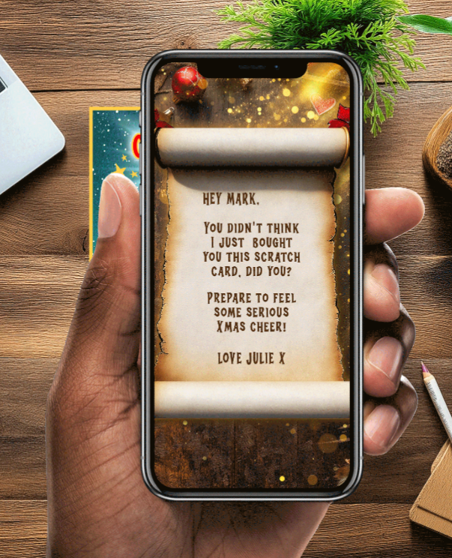
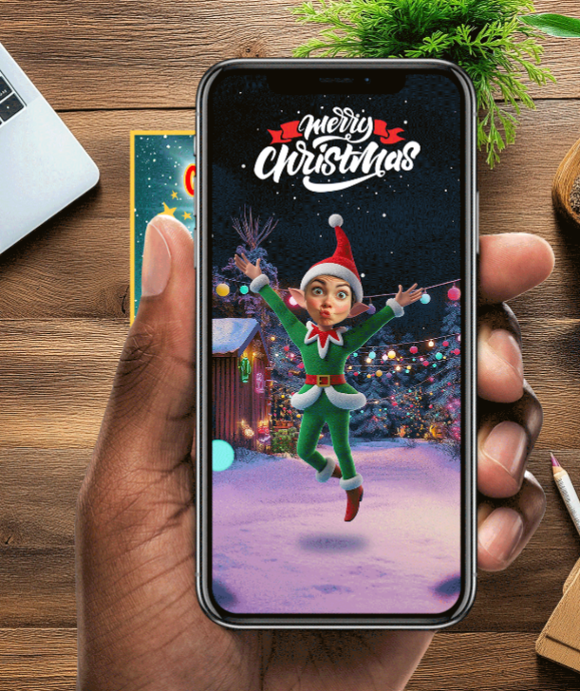
Stell dir vor, ein neues, lustiges Rubbellos mit Augmented-Reality-Thema wurde eingeführt :
Elf Yourself
🎁 Dieses Geschenk-Rubbellos hat einen garantierten Gewinn, kostet in der Trafik 10 € und hat ein weihnachtliches Design – perfekt zum Verschenken zu Weihnachten.
Auf der Vorderseite des Rubbelloses befindet sich ein QR-Code. Wenn man diesen scannt, kann man eine kurze, fröhliche Weihnachtsnachricht für die beschenkte Person verfassen. Danach kann man ein Foto hochladen oder ein Selfie aufnehmen, das auf tanzende Elfenkörper projiziert wird – daraus entsteht ein lustiges, personalisiertes Weihnachtsvideo mit festlicher Musik, ähnlich dem beliebten Social-Media-Trend „Elf Yourself“.
🎄Sobald das Rubbellos verschenkt wurde, kann die beschenkte Person es freirubbeln, den Gewinn entdecken und anschließend denselben QR-Code scannen.
Die persönliche Weihnachtsbotschaft, die du aufgenommen hast, wird dann über dem Rubbellos angezeigt – dekorativ gestaltet mit deiner Nachricht, gefolgt von dem lustigen, personalisierten Elfen-Video.
Notes:
Elf Yourself

Slide 3
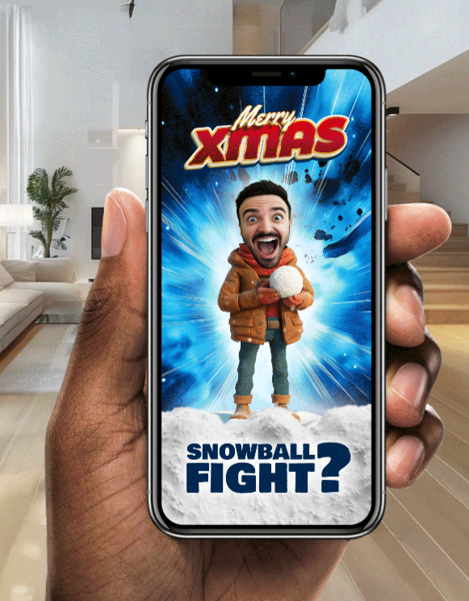
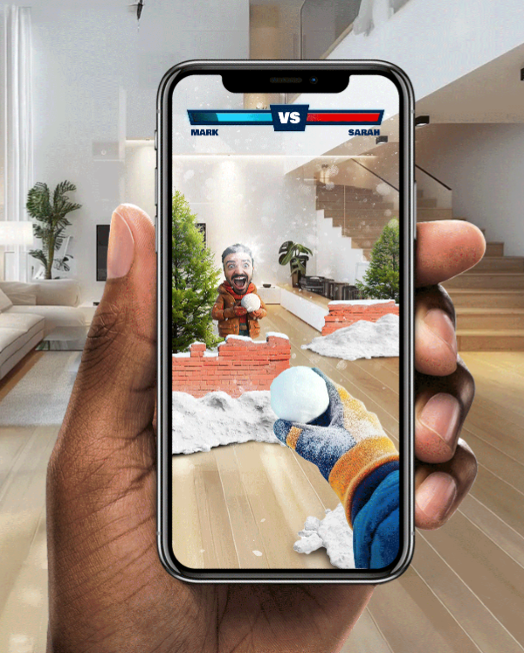
Stell dir vor, ein neues AR-Minispiel kann auf deinem Rubbellos gespielt werden:
AR Christmas Mini Game
🎁 Dieses Geschenk-Rubbellos hat einen garantierten Gewinn, kostet in der Trafik 10 € und hat ein weihnachtliches Design – ideal zum Verschenken zu Weihnachten.
Auf der Vorderseite des Rubbelloses befindet sich ein QR-Code, den man mit dem Handy scannen kann. Wenn man den Code scannt, kann man eine kurze Weihnachtsnachricht an die beschenkte Person schreiben und ein Foto oder Selfie hochladen.
🎄Sobald das Rubbellos verschenkt wurde, kann die beschenkte Person es freirubbeln, den Gewinn entdecken und anschließend denselben QR-Code scannen, um ein zusätzliches digitales Minispiel zu spielen.
Wenn die beschenkte Person das Handy hochhält, erscheint eine schneebedeckte Szenerie, die sich mithilfe von World-Tracking über die reale Umgebung legt – inklusive Schneehügeln, Schubkarren und Mauern. Das zuvor hochgeladene Foto des Schenkenden wird dabei auf eine verspielte 3D-Figur projiziert, die hinter Hindernissen hervorspringt und virtuelle Schneebälle wirft. Die beschenkte Person kann Schneebälle zurückwerfen und versuchen, das Gegenüber zu treffen, um zu gewinnen.
Notes:
AR Christmas Mini Game

Slide 4
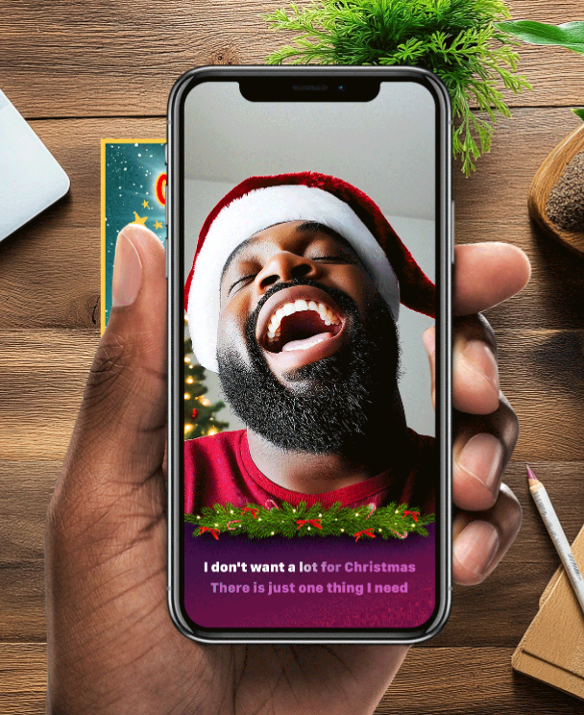
Stell dir vor, dein Rubbellos bietet jetzt ein neues Lipsync-Erlebnis:
Christmas Lip Sync
🎁 Dieses Geschenk-Rubbellos hat einen garantierten Gewinn, kostet in der Trafik 10 € und hat ein weihnachtliches Design – perfekt zum Verschenken zu Weihnachten.
Auf der Vorderseite des Rubbelloses befindet sich ein QR-Code, den man mit dem Handy scannen kann. Nach dem Scannen kann man ein kurzes Video aufnehmen, in dem man der beschenkten Person frohe Weihnachten wünscht, einen festlichen Filter auswählt und das Lieblings-Weihnachtslied zum Lipsyncen (Playback singen) aussucht.
🎄 Sobald das Rubbellos verschenkt wurde, kann die beschenkte Person es freirubbeln, den Gewinn entdecken und dann denselben QR-Code scannen, um die weihnachtliche Nachricht zu sehen. Das persönliche Weihnachtsvideo, das du aufgenommen hast, wird dann angezeigt – mit festlichem Overlay, in dem du voller Begeisterung zum Weihnachtslied lipsyncst. Der Liedtext läuft am unteren Bildschirmrand mit, damit der Beschenkte mitsingen kann.
Notes:
Christmas Lip Sync

Slide 5
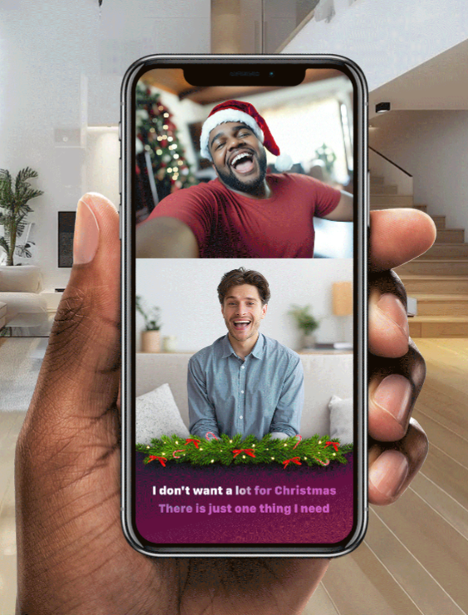
Stell dir vor, ein neues Rubbellos mit Duett-Lipsync-Funktion wurde eingeführt:
Christmas Duet
🎁 Dieses Geschenk-Rubbellos hat einen garantierten Gewinn, kostet in der Trafik 10 € und hat ein weihnachtliches Design – perfekt zum Verschenken zu Weihnachten.
Auf der Vorderseite des Rubbelloses befindet sich ein QR-Code, den man mit dem Handy scannen kann. Nach dem Scannen kann man ein kurzes Video aufnehmen, in dem man der beschenkten Person frohe Weihnachten wünscht, einen festlichen Filter auswählt und das Lieblings-Weihnachtslied zum Lipsyncen (Playback singen) aussucht.
🎄 Sobald das Rubbellos verschenkt wurde, kann die beschenkte Person es freirubbeln, den Gewinn entdecken und anschließend denselben QR-Code scannen, um die festliche Nachricht zu erhalten. Das persönliche Weihnachtsvideo, das du aufgenommen hast, erscheint dann – und die beschenkte Person kann sich selbst beim Lipsyncen dazunehmen. Das finale Duett kann anschließend über Messenger-Apps oder soziale Medien geteilt werden.
Notes:
Christmas Duet

Slide 6
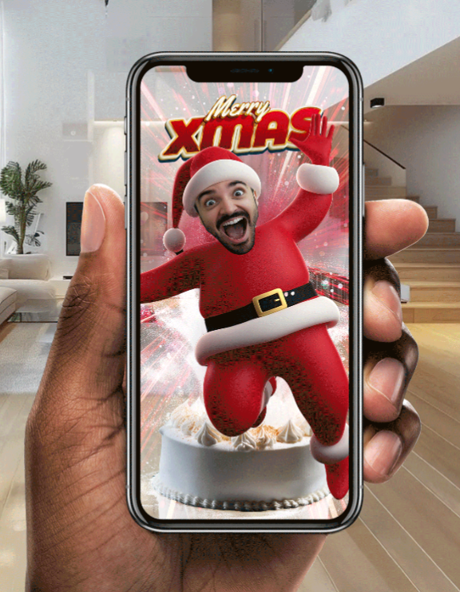
Mach dein Weihnachts-Rubbellos zur persönlichen Überraschung:
Christmas Cake Suprise
🎁 Dieses Geschenk-Rubbellos hat einen garantierten Gewinn, kostet in der Trafik 10 € und hat ein weihnachtliches Design – perfekt zum Verschenken zu Weihnachten.
Auf der Vorderseite des Rubbelloses befindet sich ein QR-Code, den man mit dem Handy scannen kann. Als Käufer:in des Rubbelloses kannst du nach dem Scannen ein Foto hochladen oder ein Selfie machen und eine festliche Figur auswählen – zum Beispiel den Weihnachtsmann, einen Elf oder ein Rentier.
🎄 Sobald das Rubbellos verschenkt wurde, kann die beschenkte Person es freirubbeln, den Gewinn entdecken und dann denselben QR-Code scannen. Dabei wird sie aufgefordert, mithilfe von World Tracking einen Kuchen in ihrer Umgebung zu platzieren – und dann soll sie genauer hinsehen … denn plötzlich springt ein/e Freund:in, als weihnachtliche Figur verkleidet, aus dem Kuchen! Die Reaktion der beschenkten Person wird dabei aufgenommen und das gesamte Erlebnis wird als Video mit einer Weihnachtsbotschaft wiedergegeben – perfekt zum Teilen.
Notes:
Christmas Cake Suprise

Slide 7
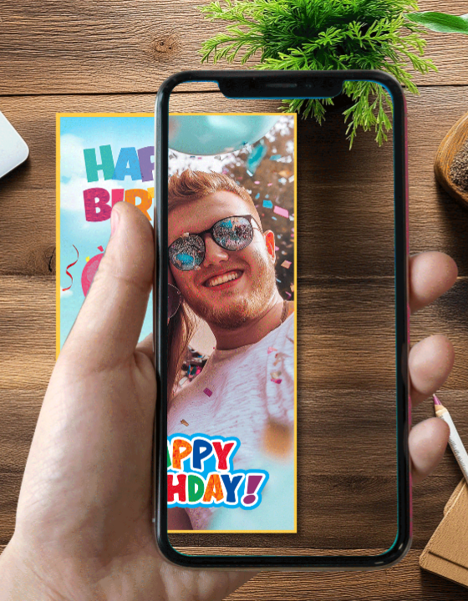
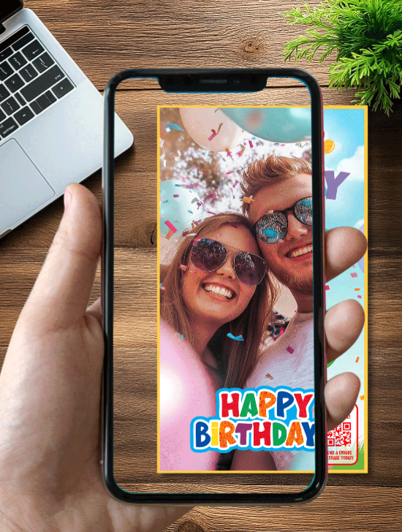

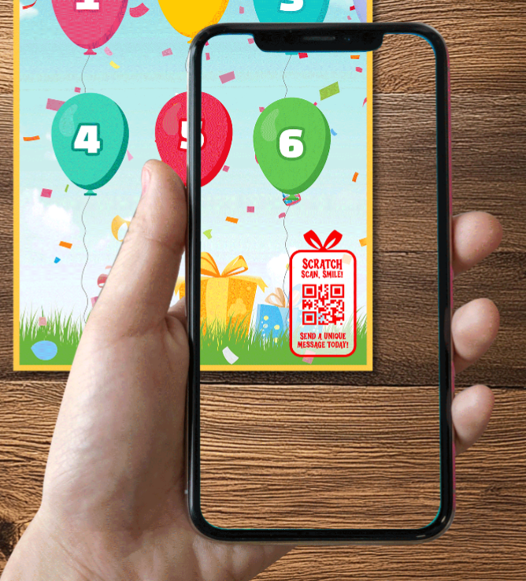
Überraschung mit persönlicher Note: Das Geburtstags-Rubbellos mit Video-Gruß:
Christmas Cake Suprise
🎁 Dieses Geschenk-Rubbellos hat einen garantierten Gewinn und kostet in der Trafik 10 €.
Auf der Vorderseite des Rubbelloses befindet sich ein QR-Code, den du mit deinem Handy scannen kannst. Als Käufer:in des Rubbelloses kannst du nach dem Scannen eine persönliche Geburtstagsbotschaft aufnehmen – für den Freund oder die Freundin, dem/der du das Rubbellos schenken möchtest.
🎉 Sobald das Rubbellos verschenkt wurde, kann die beschenkte Person es freirubbeln, den Gewinn entdecken und dann denselben QR-Code scannen. Deine zuvor aufgenommene Videobotschaft erscheint dann direkt auf dem Rubbellos – zum Leben erweckt durch Augmented Video-Technologie.
Notes:
Birthday Message

Slide 8

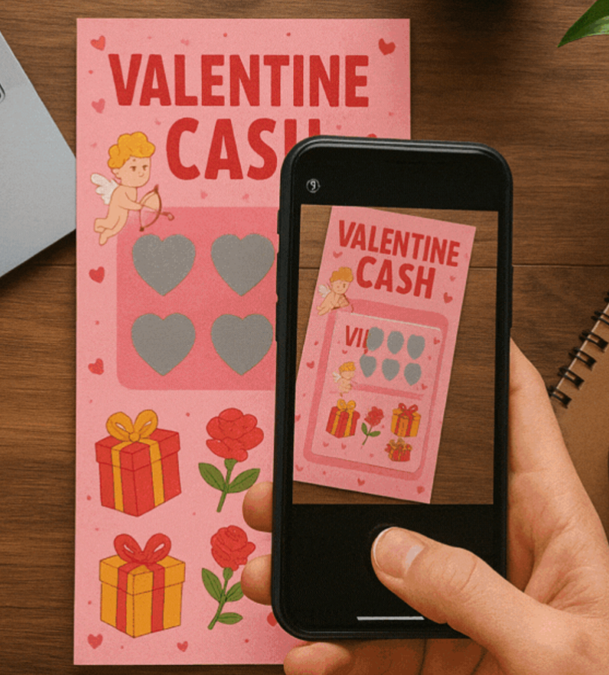
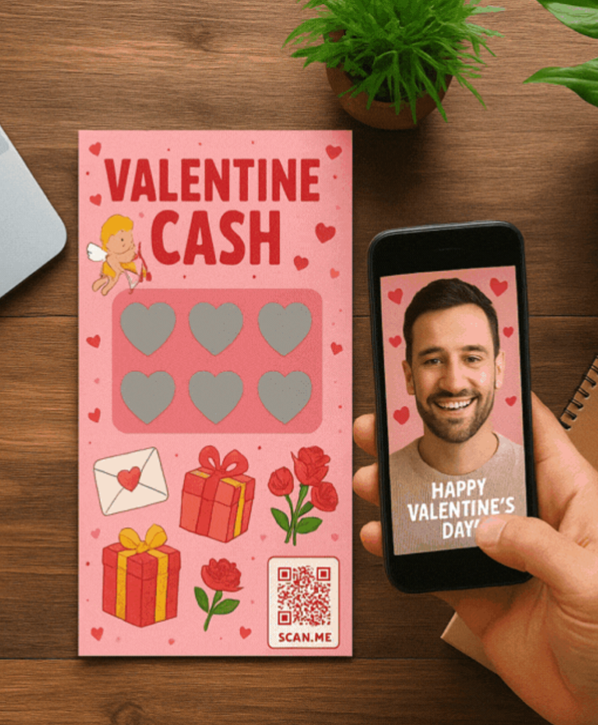
Sag es mit einem Rubbellos – und einer digitalen Valentinsbotschaft, die von Herzen kommt.
Valentine Message
🎁 Dieses Geschenk-Rubbellos hat einen garantierten Gewinn und kostet in der Trafik 10 €.
Auf der Vorderseite des Rubbelloses befindet sich ein QR-Code, den du mit deinem Handy scannen kannst. Als Käufer:in des Rubbelloses kannst du nach dem Scannen eine persönliche Botschaft aufnehmen – für den Freund oder die Freundin, dem/der du das Rubbellos schenken möchtest.
🎉 Sobald das Rubbellos verschenkt wurde, kann die beschenkte Person es freirubbeln, den Gewinn entdecken und dann denselben QR-Code scannen. Deine zuvor aufgenommene Videobotschaft erscheint dann direkt über dem Rubbellos – lebendig gemacht durch Augmented-Video-Technologie.
Notes:
Valentine Message

